Slide 1
Индивидуально-психологические особенности детей
Темперамент
Характер
Способности
Гендер (мальчики-девочки)

Slide 2
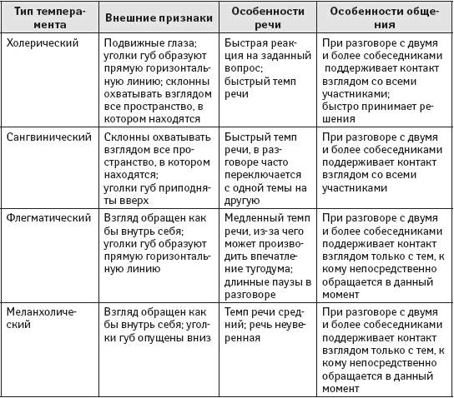

Slide 4
Что необходимо учитывать в работе
Стремиться выработать у него устойчивые интересы.
Учить упорству, терпению, умению доводить начатое до конца.
Искоренять небрежность и поверхностность при выполнении заданий.
Учитывать, что жизнерадостность, общительность и оптимизм сангвиника могут стать источником его легкомыслия и непостоянства.

Slide 7
Что необходимо учитывать в работе
Направить бьющую ключом энергию на нужные, полезные дела.
Учить обдумывать свои решения, оценивать возможности.
Воспитывать настойчивость и сдержанность, учить владеть собой, гасить в зачатке агрессию
Подбирать такие игры, которые укрепляют процессы торможения: спокойные, где все зависит от внимания и нужен минимум эмоций.
Учить вежливости и учитывать, что непосредственность холерика нередко выливается в бестактность.
Не уговаривать, холерик не воспринимает уговоры, в отличие от требований.

Slide 10
Что необходимо учитывать в работе
Вырабатывать любознательность, побуждать сообразительность и воображение, поощрять его инициативу.
Учить правильно распределять внимание и время при выполнении различных заданий.
Учить полнее выражать свои чувства: как быть добрым, как жалеть кого-то, радоваться, огорчаться, прививать навыки общения и развивать коммуникабельность.
Не раздражаться черепашьим темпам, а ускорять их, применяя игровую деятельность, хотя бы игры наперегонки.

Slide 12
Что необходимо учитывать в работе
Быть с ним поласковее, помягче. Не требовать, а просить. Поддерживать и одобрять.
Нацеливать его только на выполнимые задания, помогать их вовремя исполнить.
Поддерживать его самостоятельность, учить преодолевать застенчивость, искоренять неуверенность в себе.
Помогать и учить избавляться от страхов и ни при каких обстоятельствах не запугивать специально.
Не требовать от меланхолика того, что для него невыполнимо.

Slide 13
Акцентуации характера
Акцентуации — чрезмерно выраженные черты характера.
Выделяют две степени акцентуации характера: явную и скрытую.
Явная акцентуация отличается постоянством черт определенного типа характера.
При скрытой акцентуации черты определенного типа характера выражены, но могут ярко проявиться под влиянием специфических ситуаций.
Прудченко, Сиялов «Эй,ты, параноик!»

Slide 14
Каналы восприятия информации
- визуальный (самый быстродействующий);
- аудиальный;
- кинестетический (ощущения), вкус, обоняние, осязание, положение тела в пространстве (сидя, лёжа, оперевшись).
Репрезентативные системы:
1- аудиальная
2 - визуальная
3 - кинестетическая
4 - дигитальная (Digital – цифровой) мышление, понятия; не ощущение тепла, а понятие – тепло; описание тепла.

Slide 15
Визуал
В речи ребёнка присутствуют слова: яркий, видеть, взгляд; т. е. слова, относящиеся к зрению.
У ребёнка зрение и слух составляют как бы одну систему, т. е. слушает вожатого, смотря на него.
Если не видит, то и не слышит. Говорить сзади, в бок – впустую.
Визуал – хороший рассказчик. Рассказывает, глядя на мысленную картинку. Ключевое слово – Красиво.
Чтоб ему понравилось то, что говорит вожатый, нужно сделать объект рассказа симпатичным, подчёркивая внешнюю красоту.
Ребёнку нужно показывать рисунки, фотографии походов и экскурсий, чтобы привлечь его участвовать, жестикулируя, определяя размеры того, о чём говорит вожатый (вот такая высокая гора, а сверху такой Красивый вид облака, лес и др.).
Девиз визуала – Посмотреть, чтобы услышать.

Slide 16
Кинестетик
В речи ребёнка присутствуют слова: чувствую, тёплый, прозрачный, спокойный…
Любят быть близко к собеседнику, могут прикасаться во время общения.
Ключевое слово – Удобно.
Девиз кинестетика – Прикоснуться, чтобы почувствовать.

Slide 17
Аудиал
- В речи слова, связанные со слухом: громкий, послышалось, звучит, ритмичный…
Дистанция небольшая, но избегает прикосновений. Такие дети любят сами говорить, но не как визуалы.
Они пересказывают ситуацию как диалог (она сказала это, он сказал то). Ключевое слово – Гармонично, чтобы звучало.
Слушает, смотря в сторону. Ему мешает зрение, поэтому глаза переводит мимо собеседника.
Девиз аудиала – Чтобы услышать – не смотреть.

Slide 18
Дигитал - (человек-компьютер)
В речи слова: разумный, логично, знаю, понимаю (говорит, но не чувствует этого).
Дигитал – производное от кинестетика. Ребёнок воспринимает содержание того, о чём говорится, ориентирован на смысл, важность, функциональность. (Я поел чеснок после того, как узнал, что он полезен).
Держится на расстоянии, не жестикулирует. Ключевое слово – ФУНКЦИОНАЛЬНО. Девиз дигитала: Без зрительного контакта я понимаю что вы говорите (аудиал), чувствуете (кинестетик), показываете (визуал).

Slide 19
Способности
Б.М. Теплов выделил три основных признака понятия "способность":
1. Индивидуально-психологические особенности, отличающие одного человека от другого,
2. Индивидуально-психологические особенности, которые имеют отношение к успешности выполнения какой-либо деятельности или ряда деятельностей,
3. Способности могут существовать без ЗУНов.

Slide 20
Виды способностей
Общие :
- мыслительные способности,
- тонкость и точность ручных движений,
- память,
- речь и др.
Специальные:
- музыкальные способности,
- математические способности,
- лингвистические способности,
- технические способности,
- литературные способности,
- художественно-творческие способности,
- спортивные способности и др.

Slide 21
Гендерные особенности

Slide 22
Мальчики
игры мальчиков чаще опираются на дальнее зрение: они бегают друг за другом, бросают предметы в цель и т.д. и используют при этом все предоставленное им пространство
мальчикам, в отличие от девочек, для их полноценного психического развития требуется большее пространство, чем девочкам
рисунки наполнены действием, движением, все кругом движется, бежит, шумит
мальчик смотрит на парту, в сторону или перед собой, и, если знает ответ, отвечает уверенно
мальчики чаще задают взрослым вопросы ради получения какой-то конкретной информации
мальчики долго раскачиваются на уроке , редко смотрят на учителя
лучше выполняют поисковую деятельность, выдвигают новые идеи, они лучше работают, если нужно решить принципиально новую задачу, но требования к качеству, тщательности, аккуратности исполнения или оформления ее невелики
более развито пространственное мышление, чем у девочек
сильная сторона - способность к поиску нового нестандартного решения, к новаторству
мальчики кратковременно, но ярко и избирательно реагируют на эмоциональный факто, рбыстро снимают эмоциональное напряжение и вместо переживаний переключаются на продуктивную деятельность.

Slide 23
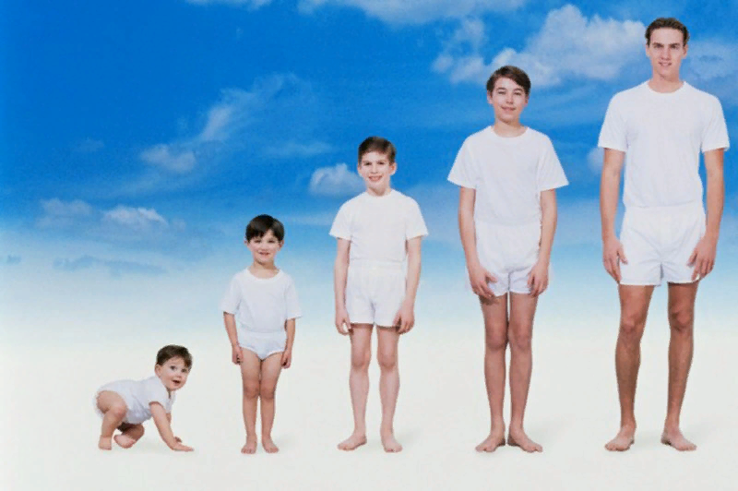
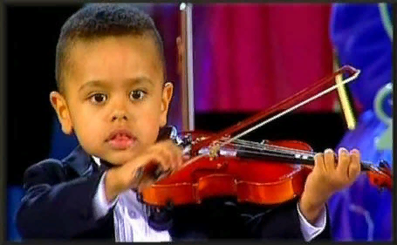
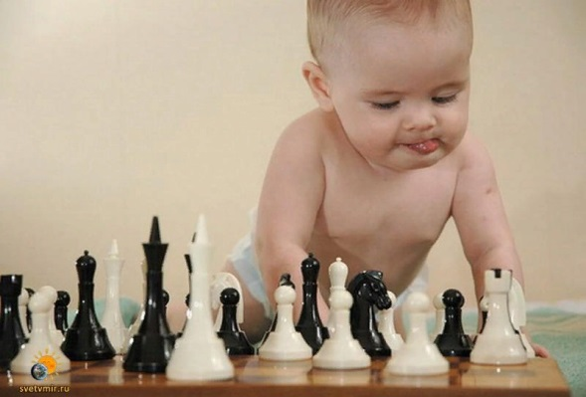

Slide 24
Девочки
в первых-вторых классах у девочек выше кожная чувствительность, т.е. их больше раздражает телесный дискомфорт
игры девочек опираются на ближнее зрение: они раскладывают перед собой свои "богатства" - кукол, тряпочки - и играют в ограниченном пространстве, им достаточно маленького уголка
девочки рисуют людей (чаще всего принцесс), в том числе и себя
девочка смотрит в лицо учителю и, отвечая, ищет у них в глазах подтверждение правильности ее ответа и только после кивка взрослого продолжает уже более уверенно
девочки задают вопросы для установления контакта со взрослым , ориентированы на отношения между людьми
девочки после начала занятия быстро набирают оптимальный уровень работоспособности. Учителя видят это по обращенным к ним глазам и строят ориентируясь на девочек
ответы более однообразны, мышление более однотипно
обычно лучше выполняют задачи типовые, шаблонные, но когда велики требования к тщательности, проработке деталей
адаптируемость (приспосабливаемость к меняющимся условиям жизни), воспитуемость
в ситуации деятельности, вызывающей эмоции, резко нарастает общая активность, повышается эмоциональный тонус коры мозга. Мозг девочек как бы готовится к ответу на любую неприятность, поддерживает в состоянии готовности все структуры мозга - выживаемость.

Slide 25
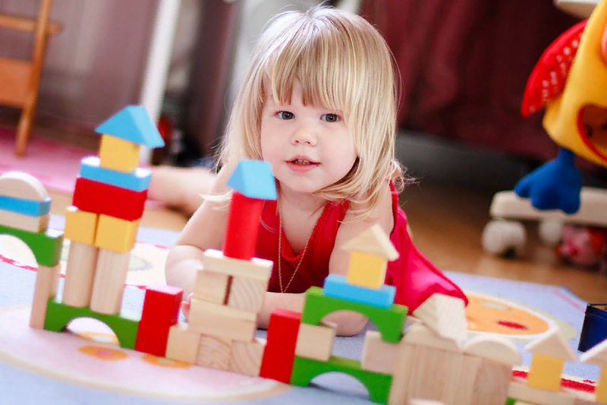
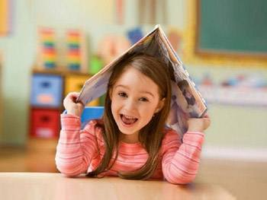
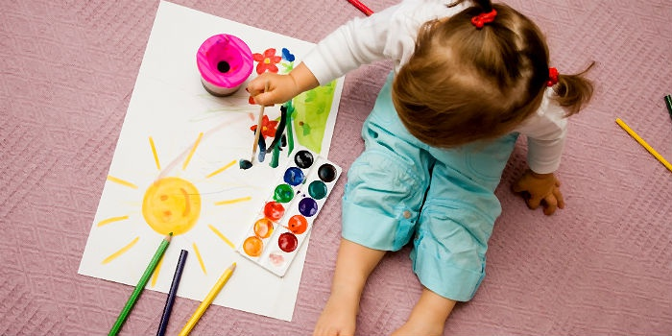

Slide 26
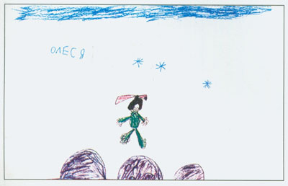
Рисунки «После снегопада»

Slide 27
Женский пол ориентирован на выживаемость, а мужской – на прогресс

